Slide 1
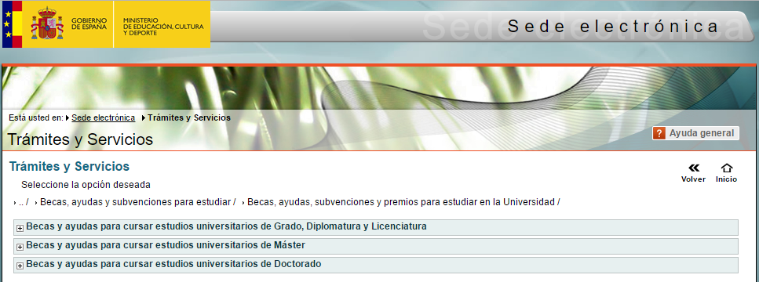

6. AYUDAS ECONÓMICAS PARA ESTUDIAR LAS TECNOLOGÍAS
A) POR PARTE DEL ESTADO

Slide 2


6. AYUDAS ECONÓMICAS PARA ESTUDIAR LAS TECNOLOGÍAS
B) OTRAS ENTIDADES

Slide 3

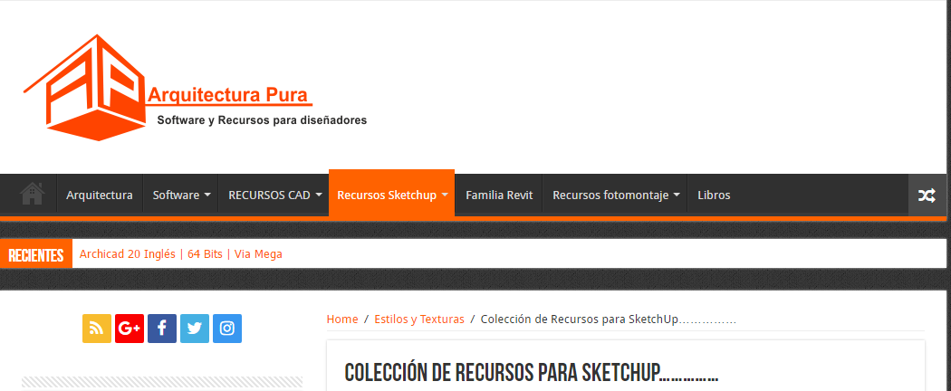
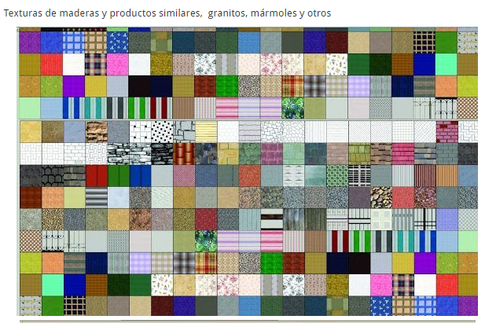
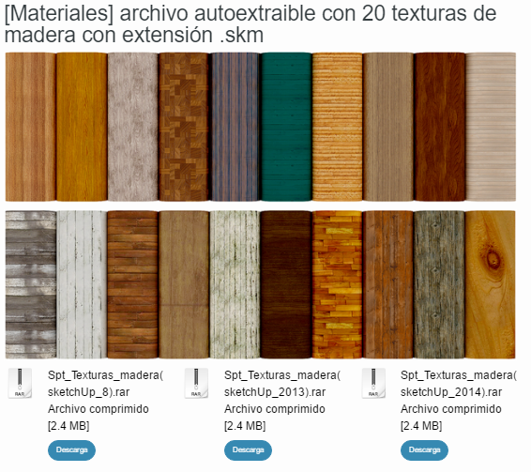
7. RECURSOS PARA IMPLEMENTAR LAS TECNOLOGÍAS
A) SKETCHUP

Slide 4
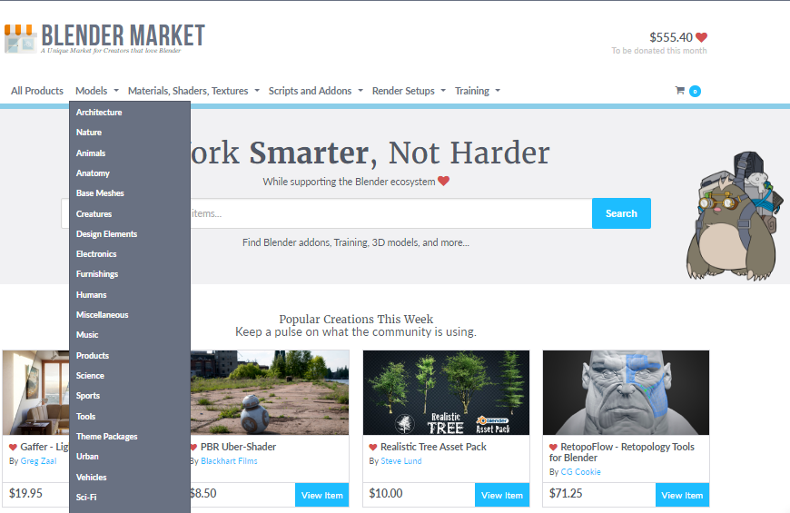
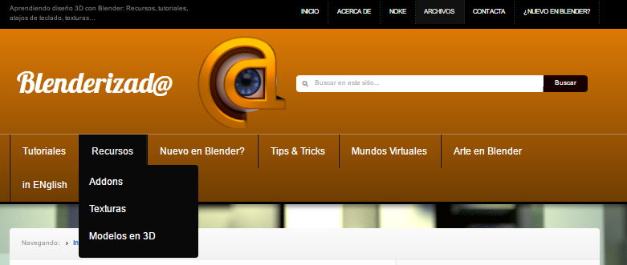
7. RECURSOS PARA IMPLEMENTAR LAS TECNOLOGÍAS
B) BLENDER

